Slide 1
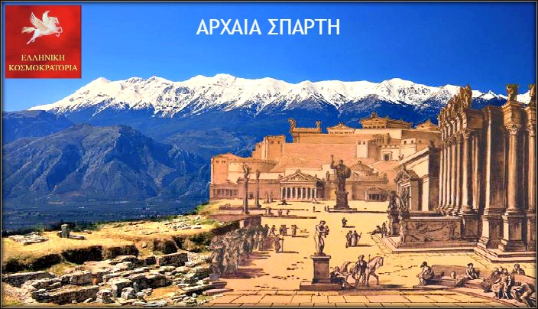

Slide 2
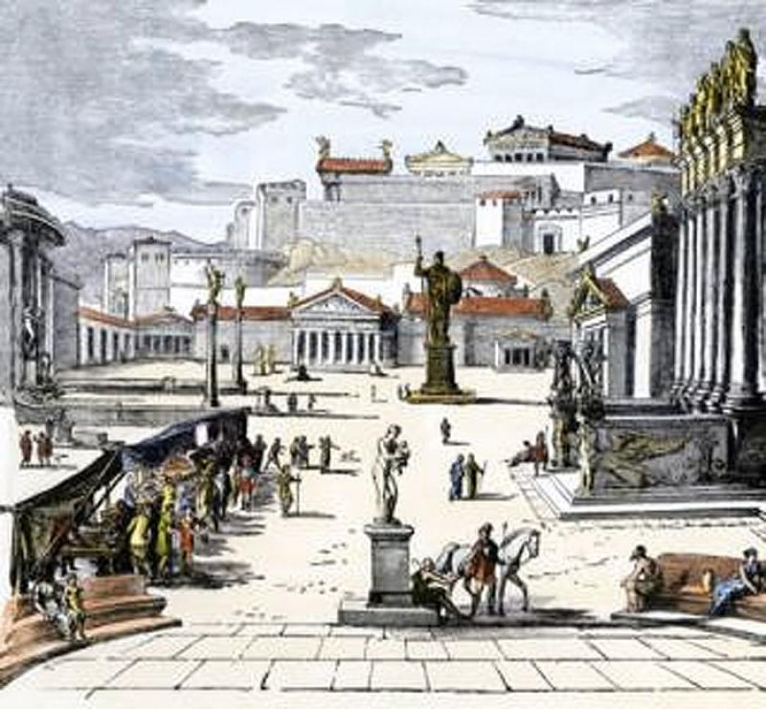
Η Σπαρτη (σελ. 48-49)

Slide 3
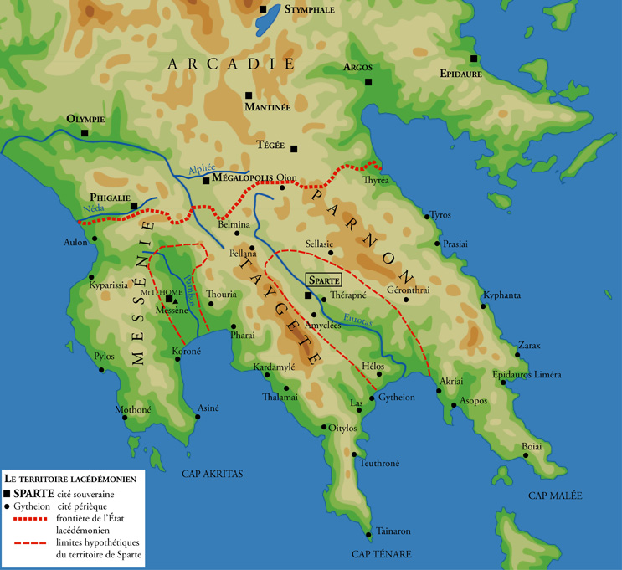

Slide 4
Οι Δωριείς που κατευθύνθηκαν προς τα νότια της Πελοποννήσου κατέλαβαν τη Λακωνική και ίδρυσαν ένα ισχυρό κράτος με κέντρο τη Σπάρτη.
Αργότερα, σε μια προσπάθεια να διευρύνουν την επικράτειά τους, ήλθαν σε σύγκρουση με τους Μεσσήνιους, τους οποίους τελικά υπέταξαν ύστερα από μακροχρόνιους πολέμους (8ος-7ος αιώνας π.Χ.).
Ισχυρός αντίπαλος της Σπάρτης, με τον οποίο συγκρούστηκε πολεμικά ήταν και το Άργος.

Slide 5
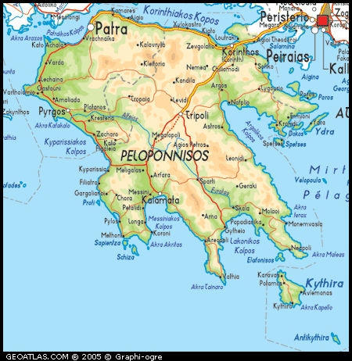

Slide 6
Μετά τους πολέμους αυτούς η ζωή στη Σπάρτη άλλαξε.
Το εμπόριο με τις άλλες περιοχές σταμάτησε και οι σχέσεις περιορίστηκαν.
Σιγά-σιγά η πόλη της Σπάρτης «κλείστηκε» στον εαυτό της και πήρε τη μορφή στρατοπέδου.

Slide 7
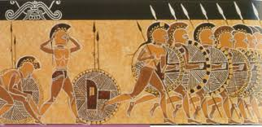

Slide 8
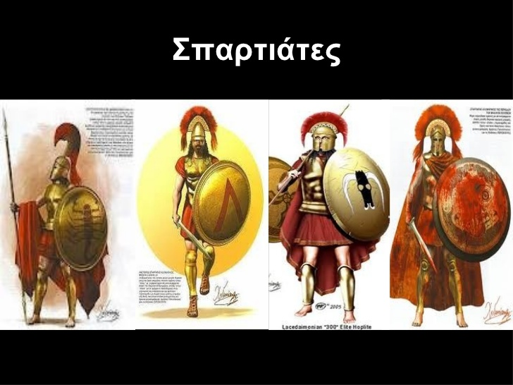

Slide 9
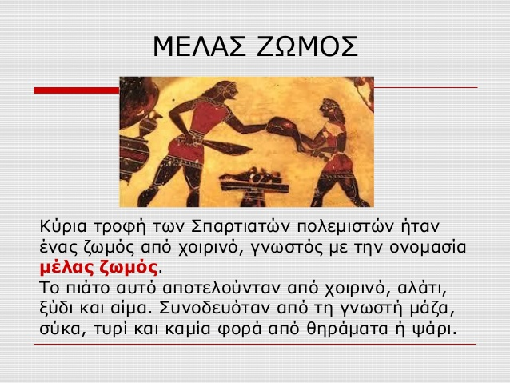

Slide 10
Κοινωνικέσ τάξεισ
Στην εσωτερική ζωή του κράτους πλήρη δικαιώματα είχαν οι Σπαρτιάτες, στους οποίους είχε μοιραστεί η γη (όμοιοι).
Κύριες απασχολήσεις τους ήταν:
τα πολιτικά πράγματα
και η πολεμική τέχνη.

Slide 11
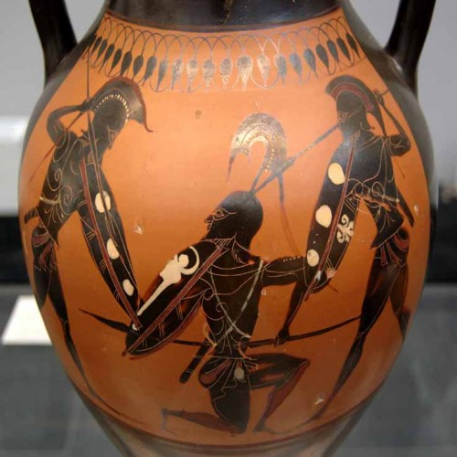

Slide 12
Με το εμπόριο ασχολήθηκαν οι περίοικοι, αυτοί δηλαδή που κατοικούσαν σε οικισμούς γύρω από τη Σπάρτη.
Οι παλιοί κάτοικοι έγιναν δούλοι (είλωτες) με την υποχρέωση να καλλιεργούν τη γη και να παραδίδουν ένα μέρος της παραγωγής στους ιδιοκτήτες του κτήματος.
Ο φόβος μιας επανάστασης των δούλων ήταν πάντοτε υπαρκτός και ταλάνιζε τους Σπαρτιάτες.

Slide 13
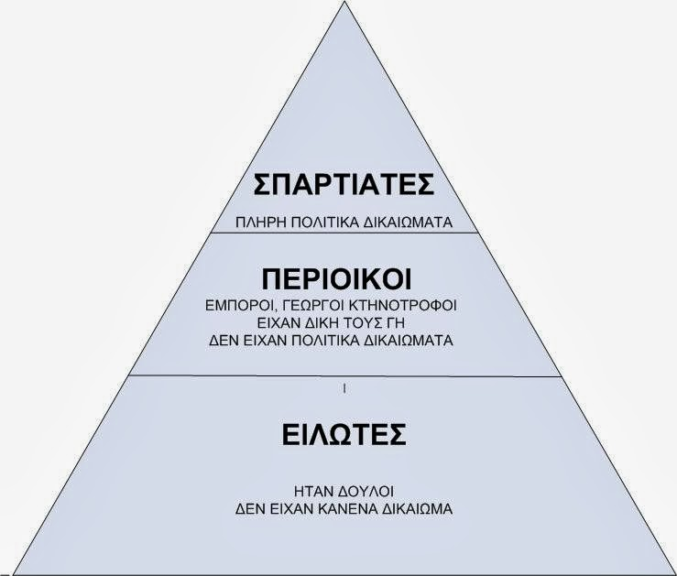

Slide 14
Πολιτειακοί θεσμοί
Το πολίτευμα της Σπάρτης, σύμφωνα με την παράδοση, ήταν έργο του μεγάλου νομοθέτη Λυκούργου.
Η πόλη είχε δύο βασιλείς˙ το γεγονός αυτό προέκυψε, σύμφωνα με μία άποψη, ως ανάγκη, από τη γέννηση κάποτε δίδυμων διαδόχων.
Οι βασιλείς δεν είχαν πολλές αρμοδιότητες. Ήταν θρησκευτικοί και στρατιωτικοί αρχηγοί.

Slide 15
Την ουσιαστική εξουσία στην πόλη είχαν οι πέντε έφοροι, υπεύθυνοι για την άμυνα και τις εξωτερικές σχέσεις του κράτους.
Η γερουσία ήταν ένα συμβούλιο από 28 άτομα που είχαν ηλικία άνω των εξήντα ετών.
Κύριο έργο είχε να προετοιμάζει τα θέματα που υποβάλλονταν για έγκριση στην Απέλλα.
Στη λαϊκή αυτή συνέλευση συμμετείχαν όλοι οι Σπαρτιάτες που είχαν συμπληρώσει το τριακοστό έτος της ηλικίας τους.

Slide 16
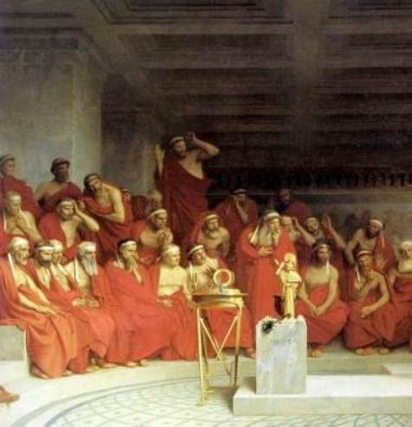

Slide 17
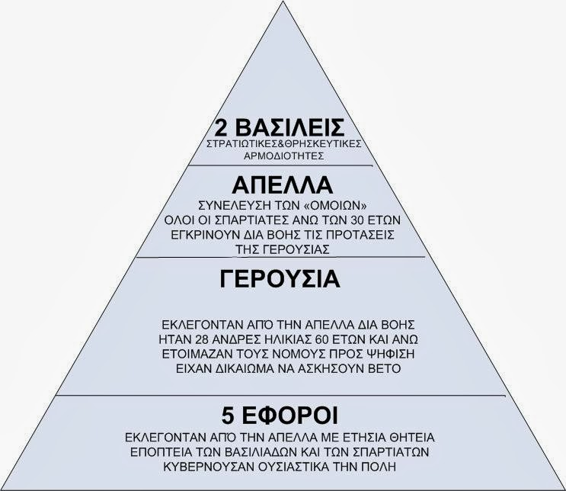

Slide 18
Αγωγή νέων
Ο τρόπος με τον οποίο είχε οργανωθεί η ζωή στη Σπάρτη επηρέασε και την αγωγή των νέων.
Τα παιδιά από την ηλικία των επτά ετών τα αναλάμβανε η πόλη.
Ζούσαν όλα μαζί σε ομάδες, όπου μάθαιναν να υπομένουν τη σκληρή ζωή και τις κακουχίες.
Διδάσκονταν ανάγνωση, γραφή, μουσική και χορό.

Slide 19
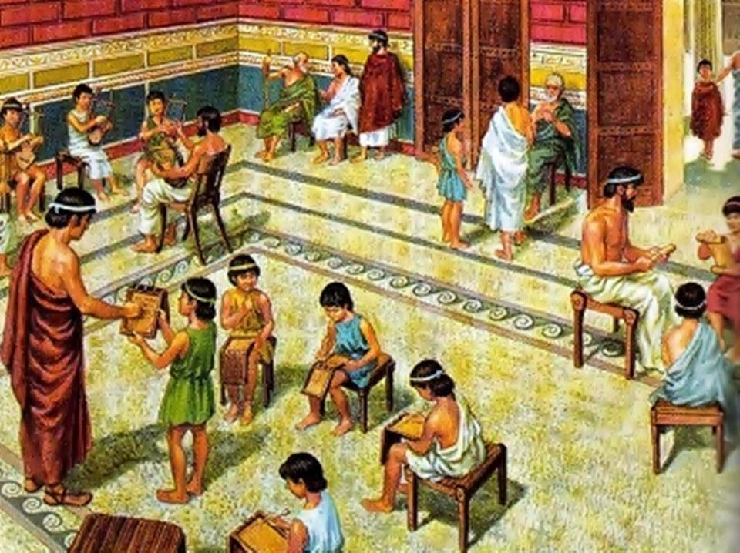

Slide 20
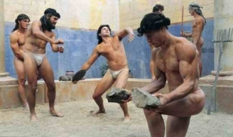

Slide 21
Με ανάλογο τρόπο εκπαιδεύονταν και τα κορίτσια, τα οποία συμμετείχαν ελεύθερα σε πολλές εκδηλώσεις της πόλης.
Έπρεπε και αυτά να αποκτήσουν δυνατό σώμα και να διαπλάσουν ηθικό χαρακτήρα.
Έτσι θα μπορούσαν στο μέλλον να γίνουν άξιες μητέρες.

Slide 22
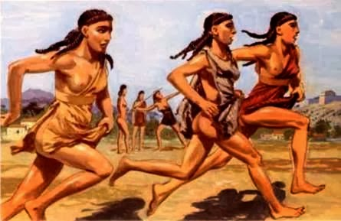

Slide 23
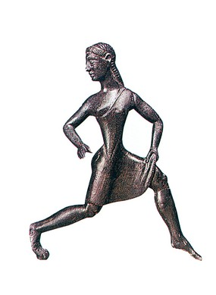

Slide 24
Για πολλά χρόνια η ζωή στη Σπάρτη συνεχίστηκε χωρίς σημαντικές αλλαγές και διαφοροποιήσεις.
Οι Σπαρτιάτες, ανδρείοι και υπερήφανοι, άφησαν ένα υπόδειγμα γενναιότητας, μοναδικό στον κόσμο.

Slide 25
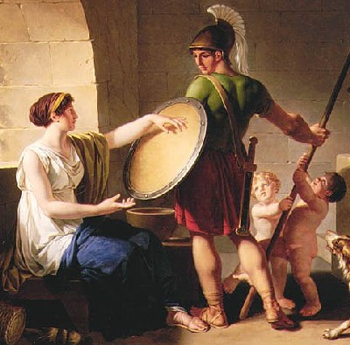

Slide 26
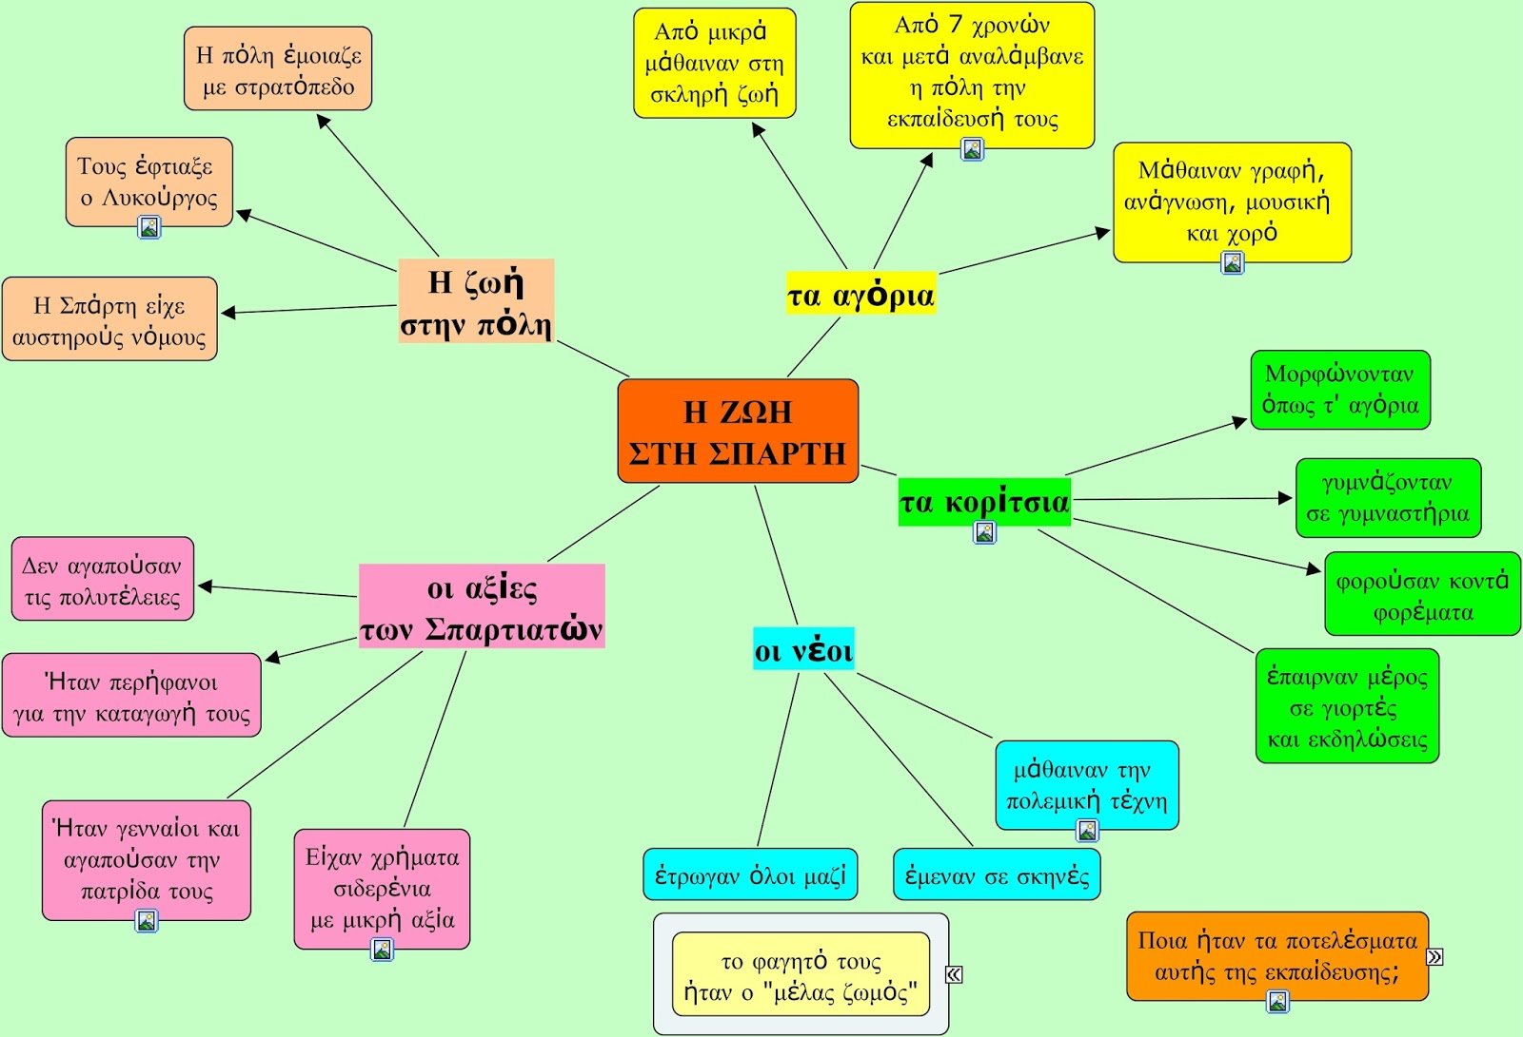

Slide 27
ΛΑΚΩΝΙΣΜΟΣ
Οι Σπαρτιάτες μάθαιναν τα παιδιά τους να αποφεύγουν τη φλυαρία και να μιλούν σύντομα και περιεκτικά. Η διατύπωση μιας φράσης με λίγες λέξεις και έξυπνο περιεχόμενο ονομάστηκε λακωνισμός. Αλλά και ο ίδιος ο Λυκούργος μιλούσε βραχυλογικά και αποφθεγματικά. Βγάζουμε αυτό το συμπέρασμα με βάση τα λόγια του που έχουν σωθεί. Κάποτε σε κάποιον που τον ρώτησε γιατί όρισε να γίνονται τόσο μικρές και φθηνές θυσίες είπε: «Για να μην πάψουμε ποτέ να τιμάμε τον θεό». Λένε μάλιστα ότι, όταν οι συμπολίτες του τον ρώτησαν: «Πώς θα μπορούσαμε να αποκρούσουμε μιαν εχθρική έφοδο;» είπε: «Αν μένετε φτωχοί κι αν δεν επιθυμείτε ο ένας να είναι ανώτερος από τον άλλο».

Slide 28
Η ΖΩΗ ΣΤΗ ΣΠΑΡΤΗ
Η Σπάρτη λοιπόν ήταν ένα στρατόπεδο, όπου ύψιστο αντικειμενικό σκοπό της ζωής του είχε ο καθένας, να είναι σε κάθε στιγμή έτοιμος να πολεμήσει με τη μεγαλύτερη αποτελεσματικότητα για την πόλη του. Ο σκοπός κάθε νόμου, ο έσχατος λόγος όλου του συστήματος κοινωνικής διατάξεως ήταν να διαμορφώσει καλούς στρατιώτες. Η χλιδή στην ιδιωτική ζωή απαγορευόταν αυστηρά˙ η σπαρτιατική λιτότητα έγινε παροιμιώδης. Ο επιμέρους άνθρωπος, απορροφημένος ολότελα μέσα στο κράτος, δεν είχε καθόλου δική του ατομική ζωή˙ δεν είχε να λύσει προβλήματα της δικής του ανθρώπινης υπάρξεως. Η Σπάρτη δεν ήταν τόπος για διανοουμένους ή φίλους της θεωρίας˙ το χρέος όλο του ανθρώπου και το υπέρτατο ιδεώδες της ζωής του Σπαρτιάτη περιέχονταν μέσα στους νόμους της πόλης του.

Slide 29
ΤΙ ΑΠΑΝΤΗΣΕ Η ΓΟΡΓΩ
Αλλά και τα σώματα των γυναικών έπρεπε να καταπονηθούν με το τρέξιμο, την πάλη, τη ρίψη δίσκων και ακοντίων, έτσι που να γεννιούνται παιδιά από γερά σώματα... Λένε μάλιστα ότι η Γοργώ, η γυναίκα του Λεωνίδα, όταν κάποια ξένη της είπε: «Μονάχα στη Σπάρτη εσείς οι γυναίκες εξουσιάζετε τους άνδρες», εκείνη της απάντησε: «Γιατί εμείς γεννάμε άνδρες».

